Slide 1
О деятельности Базовой организации по информационному обмену в области обеспечения безопасности исследовательских ядерных установок государств – участников СНГ в 2014 -2015 годах
Федулин Виктор Николаевич

Slide 2
Решением Совета Глав Правительств СНГ от 31 мая 2013 года акционерному обществу «Государственный научный центр - Научно-исследовательский институт атомных реакторов» придан статус базовой организации государств – участников Содружества Независимых Государств по информационному обмену в области обеспечения безопасности исследовательских ядерных установок государств - участников СНГ (далее - Базовая организация) и утверждено «Положение о Базовой организации государств-участников Содружества Независимых Государств по информационному обмену в области обеспечения безопасности исследовательских ядерных установок государств-участников СНГ».
Решение подписано Главами Правительств следующих стран: Республики Армения, Республики Беларусь, Республики Казахстан, Кыргызской Республики, Российской Федерации и Республики Таджикистан

Slide 3
В своей деятельности Базовая организация руководствуется, кроме Положения о Базовой организации, следующими разработанными и утвержденными в установленном порядке основными документами:
• Регламентом работы Базовой организации;
• Положением о Совещательном органе Базовой организации;
• Регламентом работы Совещательного органа Базовой организации.
Осуществление исполнительной деятельности Базовой организации возложено на отраслевой Центр сбора и анализа информации по безопасности ИЯУ АО «ГНЦ НИИАР» (далее ЦАИ ИЯУ), в структуре которого сформировано подразделение по работе с профильными организациями государств - участников СНГ

Slide 4
В 2014 году был определен состав участников Совещательного органа и 29-30 мая 2014 года было проведено первое заседание Совещательного органа Базовой организации.
В результате работы Совещательного органа Базовой организации обсуждены основные документы, регламентирующих деятельность Базовой организации, подготовлен и утвержден план работ Базовой организации на 2014 – 2015 годы, созданы рабочие групп по различным направлениям деятельности Базовой организации.

Slide 5
Утвержденный Руководителем Базовой организации план работ на 2014 – 2015 годы определяет задачи, поставленные перед Базовой организацией, и включает следующие основные работы:
• Разработка и внедрение информационной системы по опыту эксплуатации исследовательских ядерных установок государств – участников СНГ;
• Организация и осуществление эксплуатации информационной системы по опыту эксплуатации исследовательских ядерных установок государств – участников СНГ;
• Подготовка и выпуск ежегодного информационного бюллетеня «Об инцидентах на исследовательских ядерных установках государств – участников СНГ»;
• Подготовка и выпуск книги «Исследовательские ядерные установки государств – участников СНГ»;
• Разработка рекомендаций по оценке состояния ядерной и радиационной безопасности исследовательских ядерных установок государств – участников СНГ на основе обобщения методик оценки безопасности исследовательских ядерных установок по национальным нормам (правилам) и документам МАГАТЭ;
• Создание раздела на сайте АО «ГНЦ НИИАР» с информацией, освещающей деятельность Базовой организации.

Slide 6
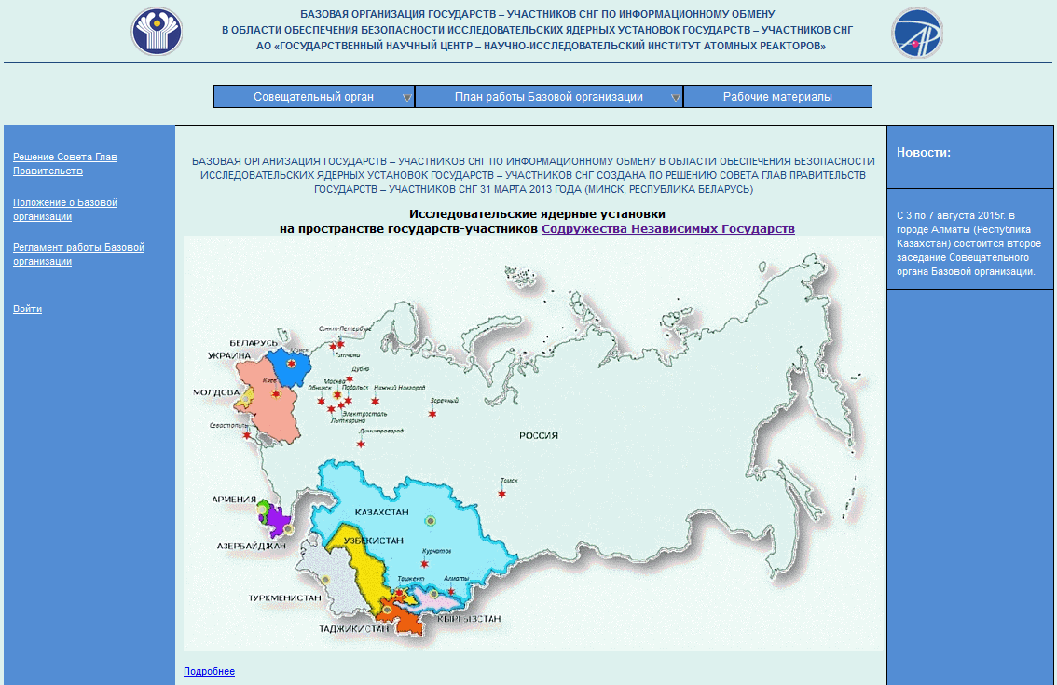
С 2015 года ознакомиться с информацией, освещающей деятельность Базовой организации, можно на разработанном в ЦАИ ИЯУ и введенным в эксплуатацию сайте http://baseorg.niiar.ru.

Slide 7
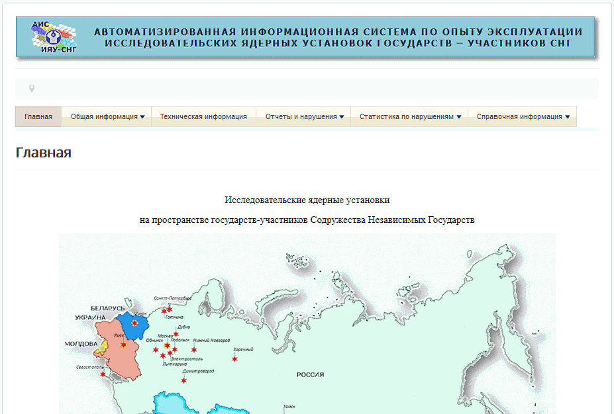
ИНФОРМАЦИОННАЯ СИСТЕМА «АИС ИЯУ-СНГ»

Slide 8
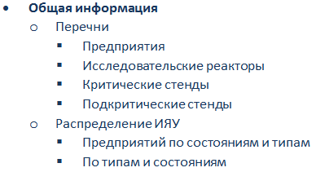
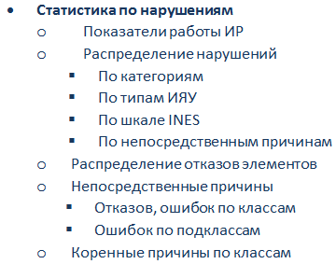
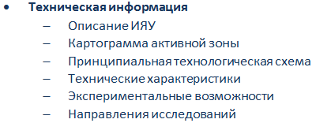
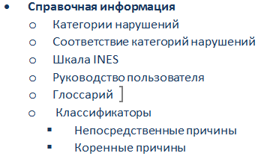
КАРТА САЙТА
ИНФОРМАЦИОННАЯ СИСТЕМА «АИС ИЯУ-СНГ»

Slide 9
ИНФОРМАЦИОННАЯ СИСТЕМА «АИС ИЯУ-СНГ»

Slide 10
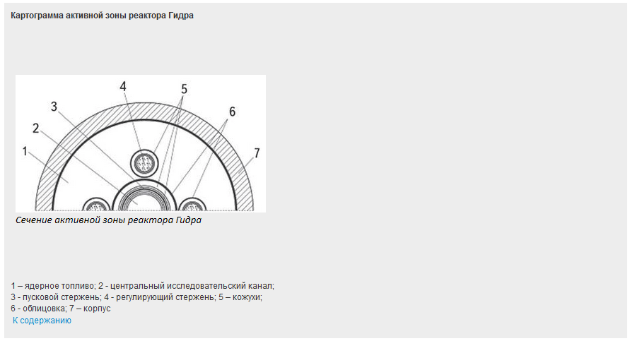
ИНФОРМАЦИОННАЯ СИСТЕМА «АИС ИЯУ-СНГ»

Slide 11
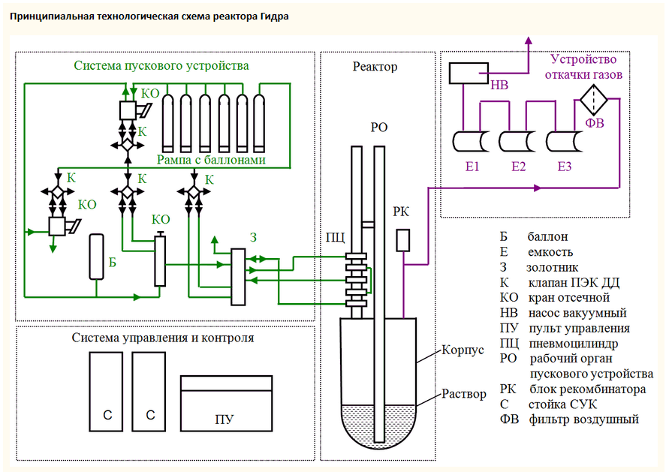
ИНФОРМАЦИОННАЯ СИСТЕМА «АИС ИЯУ-СНГ»

Slide 12
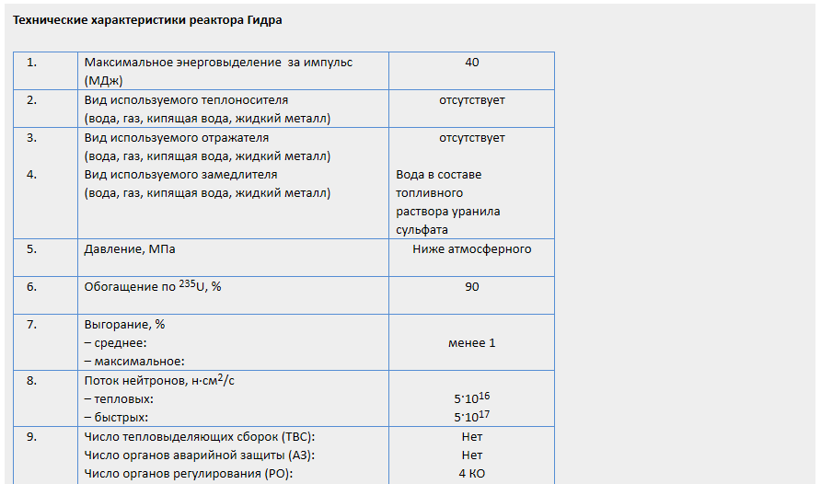
ИНФОРМАЦИОННАЯ СИСТЕМА «АИС ИЯУ-СНГ»

Slide 13
ИНФОРМАЦИОННАЯ СИСТЕМА «АИС ИЯУ-СНГ»

Slide 14
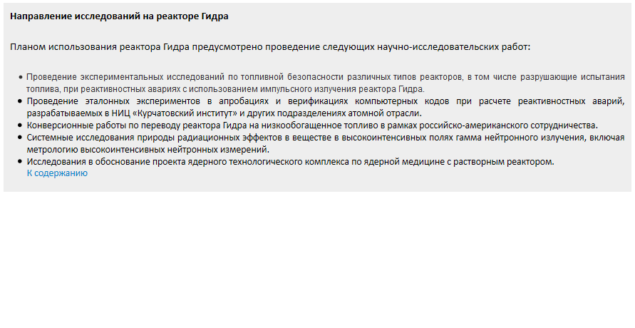
ИНФОРМАЦИОННАЯ СИСТЕМА «АИС ИЯУ-СНГ»

Slide 15
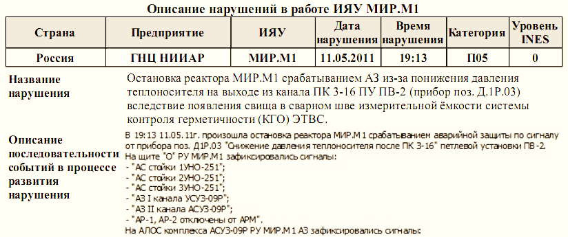
ИНФОРМАЦИОННАЯ СИСТЕМА «АИС ИЯУ-СНГ»

Slide 16
ИНФОРМАЦИОННАЯ СИСТЕМА «АИС ИЯУ-СНГ»

Slide 17
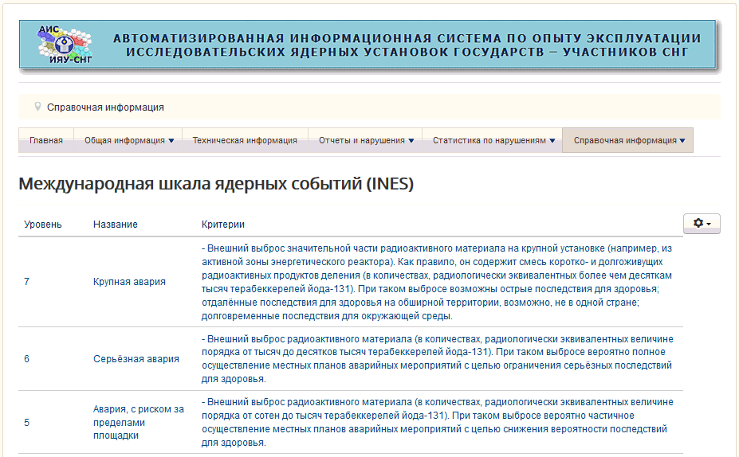
ИНФОРМАЦИОННАЯ СИСТЕМА «АИС ИЯУ-СНГ»

Slide 18
Базовая организация тесно взаимодействует с Коалицией ИР СНГ. Коалиция исследовательских реакторов стран Содружества Независимых Государств (КИР СНГ) была создана в 2012 году при поддержке МАГАТЭ. Основополагающим документом является Меморандум о взаимопонимании в отношении создания КИР СНГ, выработанный и подписанный в 2013 году представителями 12 организаций 8 государств-участников СНГ – Азербайджана, Беларуси, Казахстана, Кыргызстана, России, Таджикистана, Украины и Узбекистана. Ключевыми сферами деятельности Коалиции является:
повышение безопасности,
управление ресурсом и
образование и обучение персонала исследовательских реакторов.
За прошедшие годы состоялось три заседания участников КИР СНГ (2012, 2013 и 2014 гг.), на которых обсуждались вопросы планирования и реализации поставленных задач. Решением задач, стоящих перед КИР СНГ по основным направлениям деятельности (действующий план на 2014-2015 годы), занимаются рабочие группы, сформированные из участников КИР СНГ.
Четвертое заседание КИР СНГ состоялось 07-10 июля 2015 года в г. Ташкенте, Республика Узбекистан.

Slide 19
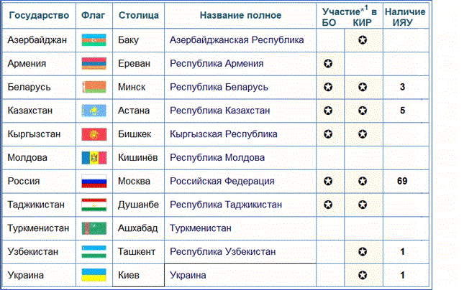
В Базовой организации не участвуют Узбекистан и Украина, являющиеся членами Коалиции ИР СНГ. Для представления полной картины об ИЯУ на пространстве СНГ Совещательный орган Базовой организации обратился к Коалиции ИР СНГ с предложением о совместной работе по созданию информационной системы АИС ИЯУ-СНГ, выпуску информационного бюллетеня о нарушениях в работе и книги об ИЯУ.
Участники Коалиции ИР СНГ одобрили данное предложение.

Slide 20
Информация из АИС ИЯУ–СНГ будет ежегодно представляться в проанализированном и обобщенном виде в информационном бюллетене «О нарушениях в работе исследовательских ядерных установок государств – участников СНГ», требования к содержанию и объему которого одобрены на заседании рабочих групп Базовой организации (19.09.2014 г., Республика Казахстан, г. Алматы). Информационный бюллетень готовится в ЦАИ ИЯУ по материалам, полученным от эксплуатирующих ИЯУ организаций, в соответствие с «Методическими рекомендациями ...», представляется на очередном заседании Совещательного органа Базовой организации и размещается на сайте информационной системы по опыту эксплуатации исследовательских ядерных установок государств – участников СНГ.
Членам Комиссии передан информационный бюллетень «О нарушениях в работе исследовательских ядерных установок государств – участников СНГ в 2014 году».

Slide 21
ИНФОРМАЦИОННЫЙ БЮЛЛЕТЕНЬ «О НАРУШЕНИЯХ В РАБОТЕ ИЯУ СНГ»
Основное содержание информационного бюллетеня «О нарушениях в работе ИЯУ государств – участников СНГ в 2014 году»
Общие сведения об информационной системе по опыту эксплуатации ИЯУ
Статистические данные о нарушениях в работе ИЯУ в 2014 году
Анализ отказов элементов, ошибок персонала и внешних воздействий на ИЯУ в 2014 году
Статистические данные о нарушениях в работе ИЯУ в 2011 - 2014 годах
Описание нарушений в работе ИЯУ предприятий государств – участников СНГ в 2014 году

Slide 22
Планируемая к выпуску книга «Исследовательские ядерные установки государств-участников СНГ» будет представлять широкому кругу специалистов сведения, которые показывают подробную картину актуального состояния исследовательских ядерных установок государств-участников СНГ, обеспечивающих национальных и зарубежных экспериментаторов всеобъемлющими возможностями для проведения самых разных исследований в области изучения и использования атомной энергии.
Рекомендации для подготовки материалов (содержание, объем, требования к текстовой и графической информации) книги «Исследовательские ядерные установки государств-участников СНГ» были одобрены на заседании рабочих групп Базовой организации (19.09.2014 г., Республика Казахстан, г. Алматы).
Материал подготовлен и готовится к изданию при финансовой поддержке МАГАТЭ.

Slide 23
СОДЕРЖАНИЕ КНИГИ «ИССЛЕДОВАТЕЛЬСКИЕ ЯДЕРНЫЕ УСТАНОВКИ СНГ»
В книге приведена информация об организациях, эксплуатирующих ИЯУ, и представлены следующие основные данные:
краткое описание организации и её ядерных установок;
технические характеристики ИЯУ;
экспериментальные возможности ИЯУ;
направление исследований.
В качестве примера далее приведена информация из книги об Объединенном институте ядерных исследований (ОИЯИ), г. Дубна

Slide 24
СОДЕРЖАНИЕ КНИГИ «ИССЛЕДОВАТЕЛЬСКИЕ ЯДЕРНЫЕ УСТАНОВКИ СНГ»

Slide 25
СОДЕРЖАНИЕ КНИГИ «ИССЛЕДОВАТЕЛЬСКИЕ ЯДЕРНЫЕ УСТАНОВКИ СНГ»

Slide 26
СОДЕРЖАНИЕ КНИГИ «ИССЛЕДОВАТЕЛЬСКИЕ ЯДЕРНЫЕ УСТАНОВКИ СНГ»

Slide 27
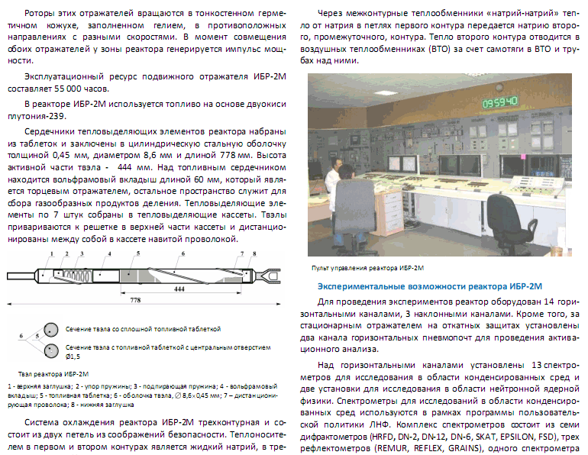
СОДЕРЖАНИЕ КНИГИ «ИССЛЕДОВАТЕЛЬСКИЕ ЯДЕРНЫЕ УСТАНОВКИ СНГ»

Slide 28
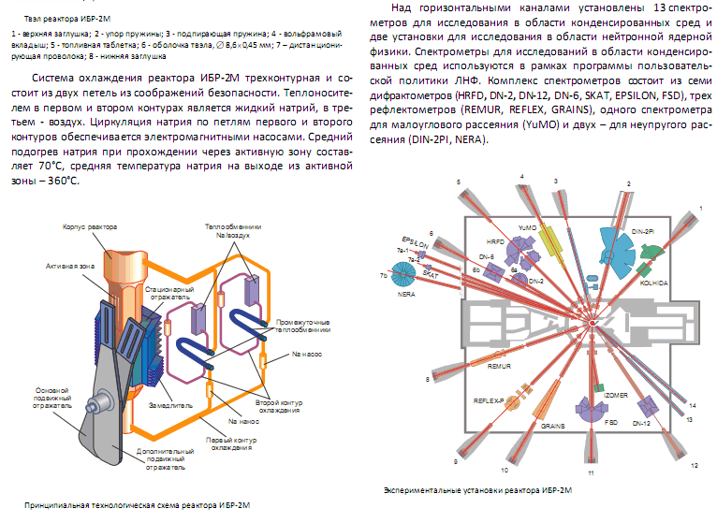
СОДЕРЖАНИЕ КНИГИ «ИССЛЕДОВАТЕЛЬСКИЕ ЯДЕРНЫЕ УСТАНОВКИ СНГ»

Slide 29
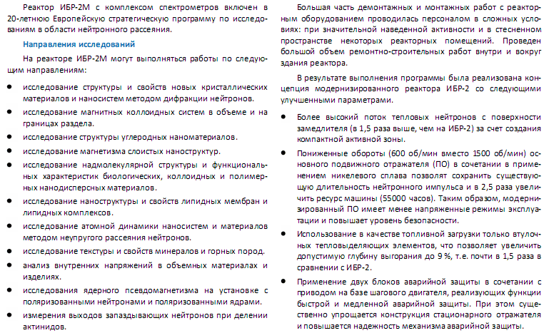
СОДЕРЖАНИЕ КНИГИ «ИССЛЕДОВАТЕЛЬСКИЕ ЯДЕРНЫЕ УСТАНОВКИ СНГ»

Slide 30
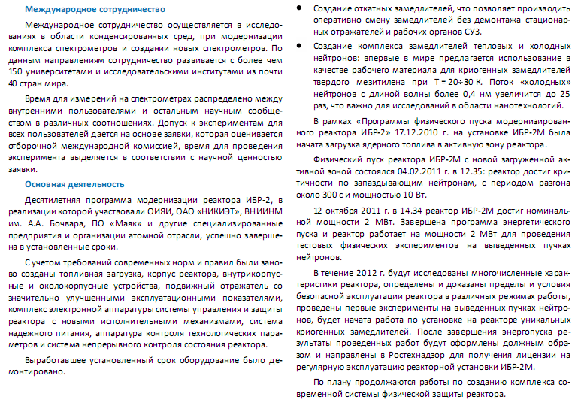
СОДЕРЖАНИЕ КНИГИ «ИССЛЕДОВАТЕЛЬСКИЕ ЯДЕРНЫЕ УСТАНОВКИ СНГ»

Slide 31
СОДЕРЖАНИЕ КНИГИ «ИССЛЕДОВАТЕЛЬСКИЕ ЯДЕРНЫЕ УСТАНОВКИ СНГ»

Slide 32
Базовая организация принимает участие в подготовке и проведении международных конференций по безопасности ИЯУ. В 2014 году состоялась очередная международная конференция «Безопасность ИЯУ», в которой приняли участие представители государств – участников СНГ: Беларуси, Казахстана и др.
Следующую международную конференцию по безопасности ИЯУ планируется провести при поддержке МАГАТЭ в 2017 году.
Базовая организация осуществляет масштабную деятельность для реализации плана работ, намеченных Совещательным органом на 2014 - 2015 годы, что требует значительных затрат , в том числе, и финансовых.
Спасибо за внимание!
32

